Slide 1
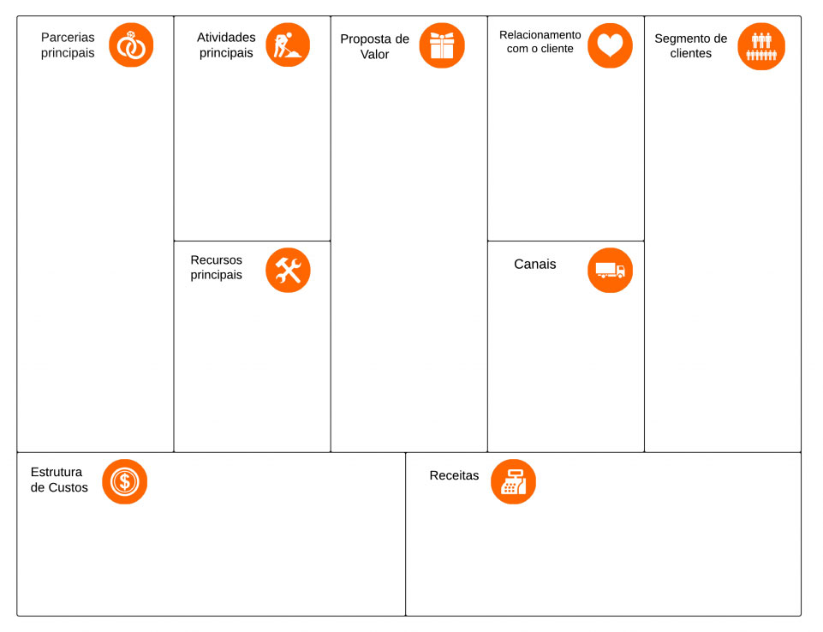
Beneficiamento
matéria prima
Sofisticação
Alta classe
Telefone
Exclusividade
Redes sociais
Madeireiras Legalizadas
Hotéis
Construção
Atendimento Físico
Flexibilidade
Industrias Químicas
Vendas
Estabelecimentos
(Flutuantes/Quiosque)
Durabilidade
EXPORTAÇÃO
Presencial
Máquina e produtos
adequadas
Site
Aplicativo
Criatividade
Marketing
Madeira
Resina
Fibra
Venda direta
Produtos Acessórios
Mão de obra
Estrutura Física
Financiamento
Manutenção
Diversificação de produtos

